Slide 1
R·三年级数学上册
三
毫米、分米和千米
整理和复习

Slide 2
知识梳理
测量比较短的物体或者比较精确的物体
毫米的认识
用字母mm表示
1厘米=10毫米
比厘米大比米小的单位
毫米、分米和千米
分米的认识
用字母dm表示
1分米=10厘米
计量比较长的路程
千米的认识
用字母km表示
1千米=1000米

Slide 3

整体回顾
我们已经学习了哪些长度单位？请你填一填。
量 | 计量单位及单位间的进率
长度
( )
1000
( )
10
( )
10
( )
10
千米
米
分米
厘米
毫米
100

Slide 4


你还有哪些收获？你还想研究什么问题？和同学说一说吧。
这一单元学习的毫米、分米和千米，与以前学习的厘米、米一样，都是人们规定好的度量长度的标准。
也可以自己选择一些长度作为度量标准，进行估测。
步数估测法
时间估测法
站点估测法

Slide 5
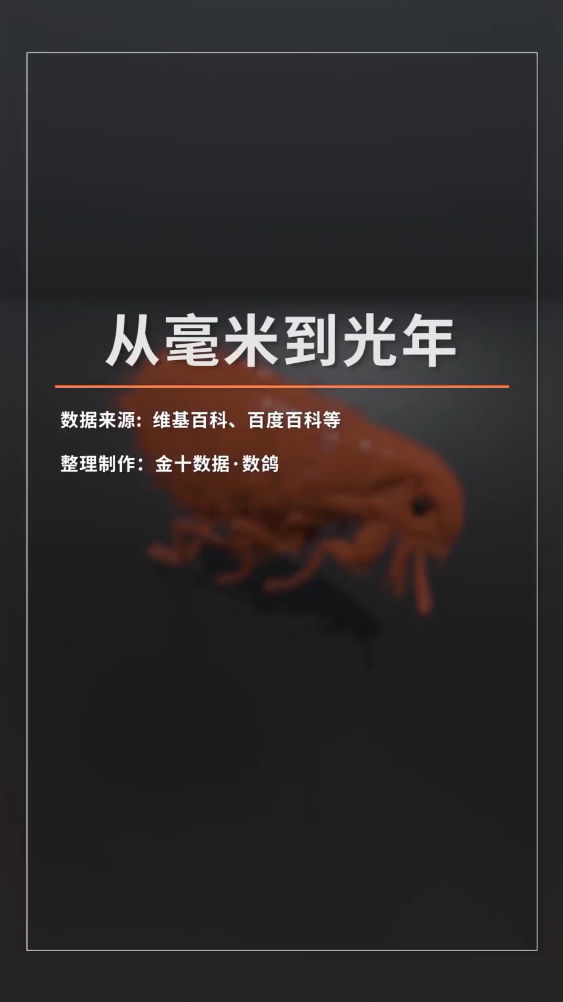

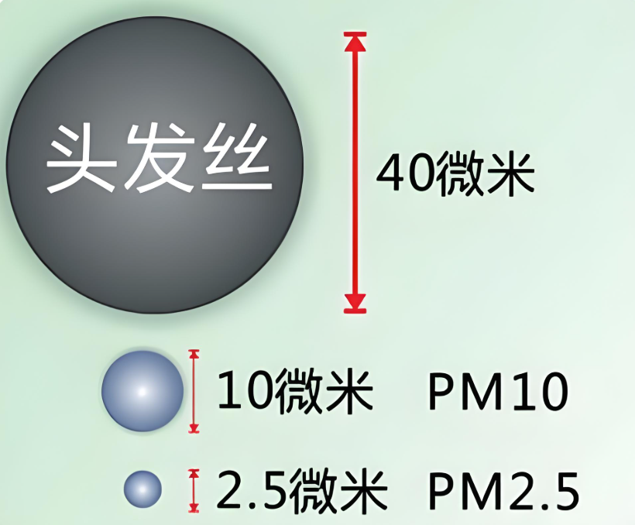
我想知道还有没有更大或更小的长度单位。

Slide 6
巩固练习
1
在( )里填上合适的长度单位。
【课本29页 练习七 第1题】
（1）马拉松长跑比赛全程约 42 ( )。
（2）语文书厚约 6 ( )。
（3）过街天桥长约 30 ( )。
千米
毫米
米

Slide 7
2
在 里填上“>”“<”或“=”。
【课本29页 练习七 第2题】
=
>
<
90毫米 9厘米
4米 30分米
2千米 3000米
<
<
>
100厘米 3米
5厘米 5分米
6分米 500毫米

Slide 8
3
下面的说法正确吗？正确的画“√”，错误的画“✕”。
【课本30页 练习七 第3题】
（1）一本小学生字典厚40毫米。 ( )
（2）一条毛巾长7厘米。 ( )
（3）小红家和奶奶家相距50千米，她最好步行去。
( )
√
×
×

Slide 9
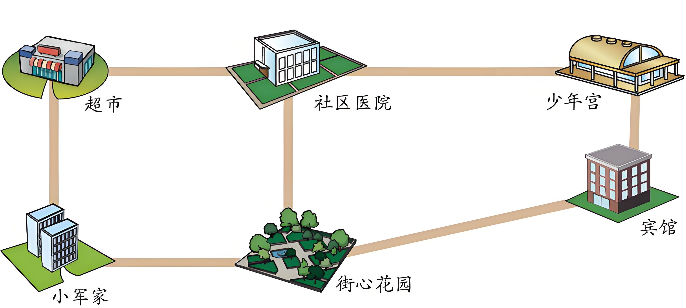
4
从小军家到少年宫怎么走最近？要走多少米？把最近的路线描出来。
【课本30页 练习七 第4题】
600米
900米
500米
500米
300米
920米
600米
600+920+300=1820(米)

Slide 10
5
估计学校篮球场的长、宽各是多少。说一说你是怎
样估的。
【课本30页 练习七 第5题】
根据实际情况选择合适的估测方法。

Slide 11
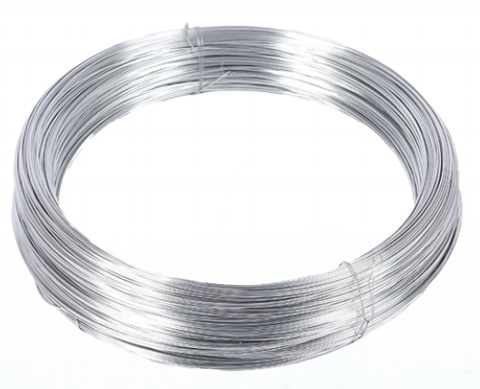
6
小亮想知道一捆铁丝一共有多少米。请你帮助他设计一个研究方案，并写出主要步骤。
【课本30页 练习七 第6题】
可以以一圈铁丝的长度为标准，再数一数这捆铁丝有几圈。

Slide 12
课堂小结
通过本节课的学习，你有什么收获？

Slide 13
课后作业
见“状元成才路”系列丛书对应课时作业。

